Slide 1
Hafizs Fauzi Ritonga
App Perpustakaan

Slide 2
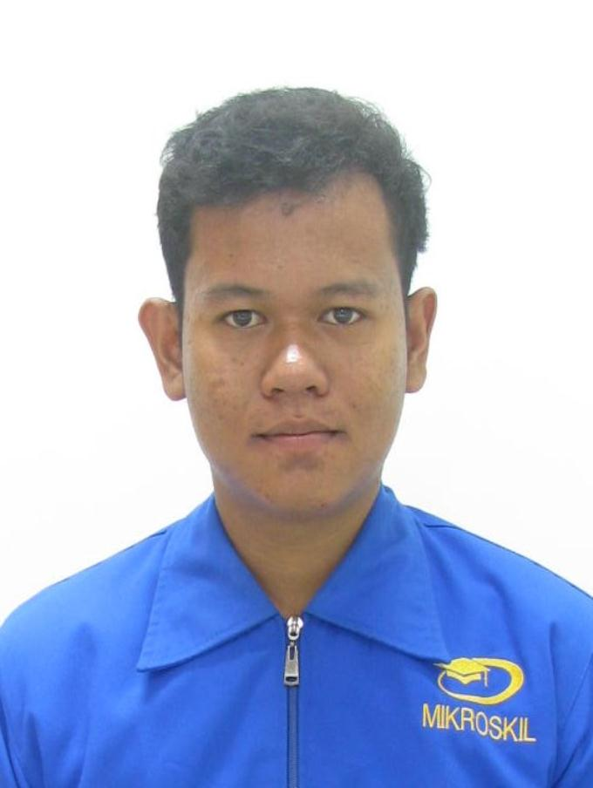
Identity Developer
Nama : Hafizs Fauzi Ritonga
Kelas : Mastering Java Spring Boot B
Email : 191113381@students.mikroskil.ac.id
Github : https://github.com/hafizs08/MiniProject

Slide 3
Deskripsi Project
Dengan banyaknya jumlah buku tersebut, para pustakawan akan lebih terbantu jika sekolah menghadirkan aplikasi perpustakaan digital untuk mengelola inventaris, pencatatan anggota, peminjaman dan pengembalian buku, dan sebagainya. Dengan sebuah aplikasi perpustakaan, jenis-jenis pekerjaan yang sifatnya rutin atau berulang dapat diotomatisasi sehingga pekerjaan dapat dilakukan secara efisien.

Slide 4
MVP

Slide 5
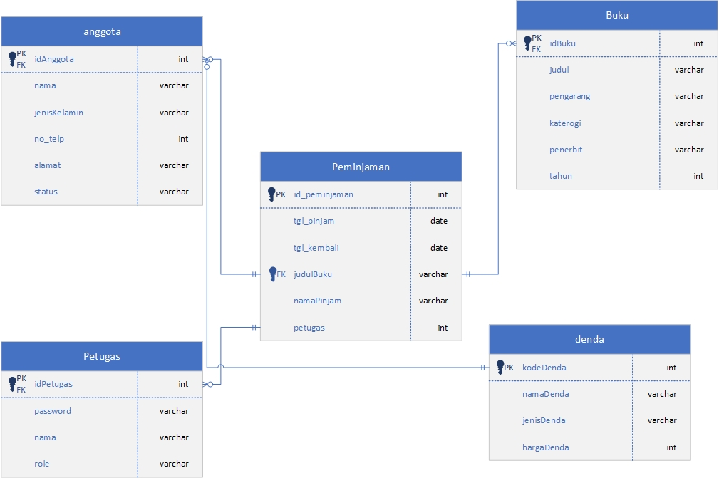
ERD

Slide 6
De
1. Buku
id_buku : integer (PK)
judul : string
pengarang : string
kategori : integer
penerbit : string
tahun : date
2. Anggota
id_anggota : integer (PK)
nama : string
jenis_kelamin : integer
no_telp : string
alamat : string
3. Petugas
username : string (PK)
password : string
nama : string
level : integer
no_petugas : integer
4. Peminjaman
id_peminjaman : integer (PK)
tgl_pinjam : date
tgl_kembali : date

Slide 7
Fitur fitur penting
Crud
Login
Denda

